Slide 1

饮食习惯调查
李亚男 22120319
李倩 22120318
明瑜 22120320
武雅文 22120321

Slide 2

饮食健康知识
一日三餐是否规律
喜欢的零食
正餐搭配
外出就 餐次数

Slide 3

甜点特色(30%)
袋装零(50%)
麻辣火锅(40%)
喜欢的零食
油炸小吃(26%）
碳酸饮料(45%）
很少吃零食(10%）
卤味拼(20%)
街边烧烤(65%)

Slide 4

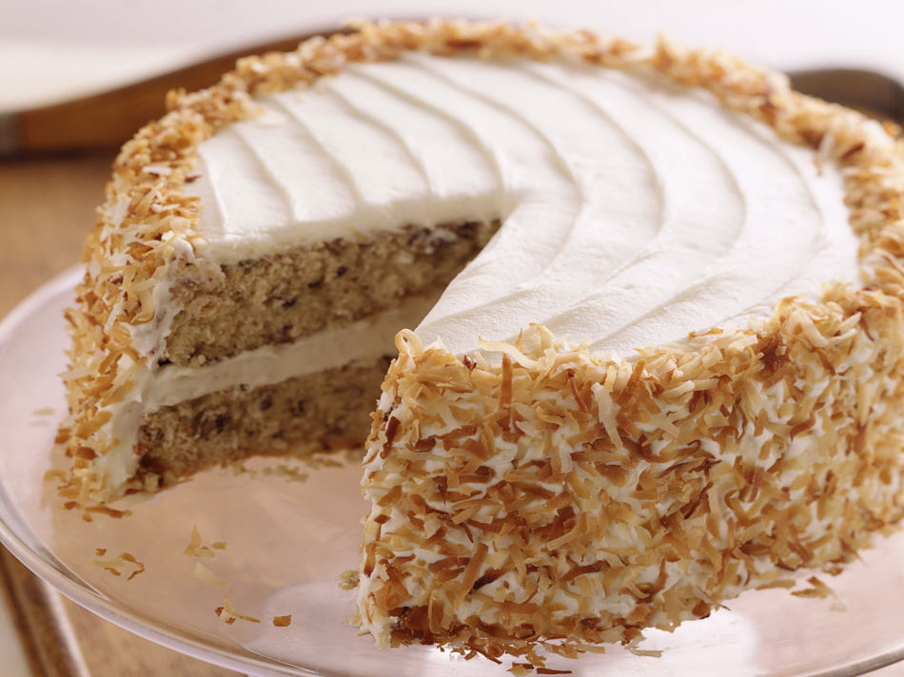
正餐
搭配
蔬菜多余肉类 15%
肉类多余蔬菜 23%
肉类和蔬菜均衡 45%
谷物类偏多 13%
各种搭配 4%

Slide 5

一日三餐是否规律
非常规律
33%
偶尔不规律
40%
经常不规律
27%

Slide 6


关于健康饮食
的知识
了解一点
44%
一点也不了解
29%
了解很多
27%

Slide 7


♦很担心10%
是否担心过食堂
食品安全问题
♦比较担心22%
♦无所谓15%
♦比较放心43%
♦完全放心5%

Slide 8

几乎每天
%01
每周2~4次
22%
外出就餐
时间
每周一次
35%
从不
27%
偶尔
16%

Slide 9
